Slide 1
电子钱包的文件系统
董涛涛 商家煜 王鲸寓
2017.03.20 & 2017.03.24

Slide 2
目录
操作系统COS
文件管理
智能卡的个人化
智能卡的文件系统

Slide 3
目录
操作系统COS
文件管理
智能卡的个人化
智能卡的文件系统

Slide 4
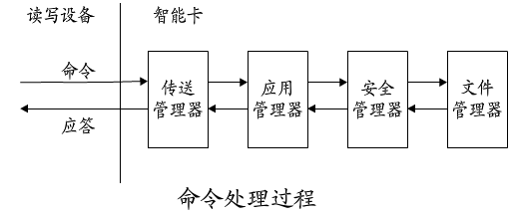
操作系统COS
COS的全称是Chip Operating System(卡内操作系统）
COS的四个核心部分
  传送管理器
  安全管理器
  应用管理器
  文件管理器

Slide 5
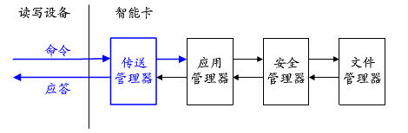
操作系统COS
传送管理器主要工作
    接收终端传送给卡片的命令
    发送卡片的应答数据

Slide 6
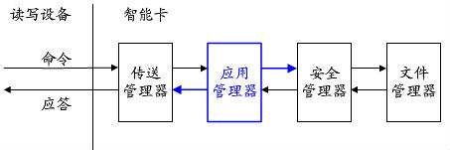
操作系统COS
应用管理器主要工作
  对接收到的每条命令中的参数进行正确性的分析和检查
Notes:
例如使用switch case对命令进行判断，针对不同的ins执行不同的操作。

Slide 7
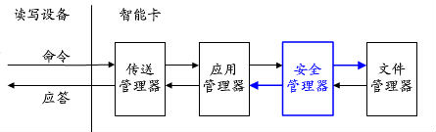
操作系统COS
安全管理器主要工作
  对传送来的信息进行安全性的检验或处理。主要完成MAC的生成和验证，其涉及到随机数的产生和数据加解密运算

Slide 8
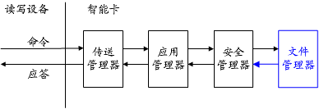
操作系统COS
文件管理器主要工作
  实现对文件的操作和访问

Slide 9
目录
操作系统COS
文件管理
智能卡的个人化
智能卡的文件系统

Slide 10
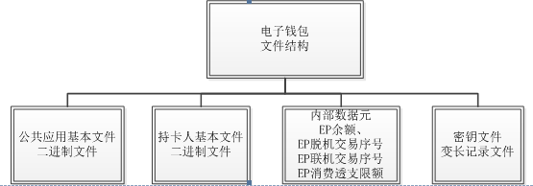
文件管理
在电子钱包应用中，根据文件用途进行分类，可分为密钥文件、持卡人基本文件以及应用基本文件。
电子钱包文件系统如下所示

Slide 11

文件管理
文件的数据结构分类
  二进制文件
  透明二进制文件是卡片内所有文件的基础，卡片将数据作为一个字节流来进行处理

Slide 12
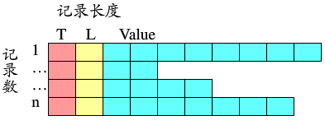
文件管理
文件的数据结构分类
  变长记录文件
  数据以记录为单位进行存储，但每个记录段的长度都不相同，通常变长记录以TLV（Tag-Length-Value）格式存在。在进行记录读取的过程中，以记录号或记录标识符来进行选择。

Slide 13
目录
操作系统COS
文件管理
智能卡的个人化
智能卡的文件系统

Slide 14
智能卡的个人化
一般来说，将Applet下载到卡片上时，该卡片则是仅具备软、硬件配置的“白片”，必须在发行阶段对之个人化后才能实际应用。
“个人化”是将密钥信息、系统应用信息及持卡人个人信息写入卡片。其过程中所涉及到的命令主要包括
  create_file
  write_key
  write_binary
  read_binary

Slide 15
智能卡的个人化
create_file
文件标识分别是：密钥文件“00”，应用基本信息文件“16”，持卡人信息文件“17”，电子钱包文件“18”
文件控制信息见文档“物联网实验2”
代码 | 值
CLA | 80
INS | E0
P1 | 00
P2 | 文件标识
Lc | 文件信息长度（07）
Data | 文件控制信息

Slide 16
智能卡的个人化
write_key
密钥是逐条写入的，P2，Lc和Data的内容是根据密钥的不同而不同，具体见文档中密钥文件内容。
代码 | 值
CLA | 80
INS | D4
P1 | 00
P2 | 密钥标识
Lc | 数据域长度
Data | 数据

Slide 17
智能卡的个人化
write_binary
该指令是用于写入持卡人文件和应用基本文件，具体数据长度和数据见文档。
代码 | 值
CLA | 00
INS | D6
P1 | 文件标识符（持卡人基本文件为0x17,应用基本文件为0x16）
P2 | 欲写文件的偏移量（00）
Lc | 数据域长度
Data | 数据

Slide 18
智能卡的个人化
read_binary
该指令是用于写入持卡人文件和应用基本文件，具体数据长度和数据见文档。
代码 | 值
CLA | 00
INS | B0
P1 | 文件标识符（持卡人基本文件为0x17,应用基本文件为0x16）
P2 | 欲读文件的偏移量
Le | 数据域长度

Slide 19
目录
操作系统COS
文件管理
智能卡的个人化
智能卡的文件系统

Slide 20
智能卡的文件系统
密钥文件
  密钥文件是存放密钥的文件，在任何情况下均不可由外界读出
  每个应用只能有一个KEY文件，且必须最先建立
  KEY文件通常是一变长记录文件，每一条记录对应一条密钥
  密钥＝密钥头（5个字节）+密钥值
文件体（密钥）
标识 | 长度 | 密钥类型 | 使用权 | 更改权 | 密钥版本 | 算法 标识 | 密钥值
06 | 0x15 | 34（TAC密钥） | F0 | F0 | 90 | 00 | CEB726EDC01B793BC37DC09E2F768534
标识 | 长度 | 密钥类型 | 使用权 | 更改权 | 密钥版本 | 算法 标识 | 密钥值
07 | 0x15 | 3e（消费密钥） | F0 | F0 | 01 | 00 | 09F4ACB09131420B8FE1B4CC007AC52B
标识 | 长度 | 密钥类型 | 使用权 | 更改权 | 密钥版本 | 算法 标识 | 密钥值
08 | 0x15 | 3f（圈存密钥） | F0 | F0 | 01 | 00 | EB9BC6DCDF74FF4E4B43F2E34A6727B6
Notes:
一条密钥记录 = 标识(T) + 长度(L) + 密钥（V）
密钥 = 密钥头（密钥类型+使用权+更改权+密钥版本+算法标识）+ 密钥值

Slide 21
智能卡的文件系统
持卡人基本文件
  其文件中存储着持卡人的基本信息，如持卡人姓名、证件号码等
  在二进制文件中，当数据的位数没有占满时，数据元左靠齐且右补十六进制”0”
文件体
字节 | 数据元 | 长度 | 值
1 | 卡类型标识 | 1 | 00
2 | 本行职工标识 | 1 | 00
3-22 | 持卡人姓名 | 20 | SAMPLE.CARD.ADF1
23-54 | 持卡人证件号码 | 32 | 11010298121800101101029812180010
55 | 持卡人证件类型 | 1 | 05

Slide 22
智能卡的文件系统
应用基本文件
  其文件中存储着应用的基本信息，如应用启用日期、有效日期等
文件体
字节 | 数据元 | 长度 | 值
1-8 | 发卡方标识 | 8 | 6264002233330001
9 | 应用类型标识 | 1 | 03
10 | 发卡方应用版本 | 1 | 01
11-20 | 应用序列号 | 10 | 00012001081700000001
21-24 | 应用启用日期 | 4 | 20010101
25-28 | 应用有效日期 | 4 | 20011231
29-30 | 发卡方自定义FCI数据 | 2 | 5566

Slide 23
智能卡的文件系统
  如何创建文件？
  终端发送“创建文件”的命令，卡片收到之后对该命令进行解析并处理。
  所谓解析，就是根据命令的内容判断创建的是何种文件，然后再进行创建。
  注意：在解析的过程中必须考虑到终端发送的命令可能存在的错误情况，并抛出异常。
  具体命令见实验文档2
Notes:
文档2 的内容在课堂上讲解，不给文档。

Slide 24
智能卡的文件系统
  如何写密钥文件？
  密钥文件是按照记录逐一写入的，也就是有几条密钥记录，就需要发送几条“写密钥”的命令。
  终端发送“写密钥”命令，卡片执行对应的操作，取出命令中的数据，并写入已建立的密钥文件中。
  具体命令见实验文档2

Slide 25
智能卡的文件系统
  如何读写二进制文件？
  写二进制文件只需要一条命令，根据命令的内容获得需要参数，并写入已创建的持卡人基本文件或应用基本文件中；
  注意：写入前要先检测写入的数据是否超过文件限定的大小
  读二进制与写二进制命令类似
  具体命令见实验文档2

Slide 26
其他
Java智能卡对象
  永久对象：需要永久保存的对象
  临时对象：被频繁访问的临时的对象，如计算过程中产生的中间变量
Java卡异常抛出
  通过调用throwIt()方法抛出异常

Slide 27
本次实验
仔细阅读每一个辅助类，了解辅助类中每个变量，每个函数的作用；
认真阅读实验二文档中的命令；
利用已给的辅助类来建立电子钱包中的文件系统；
可以根据自己的理解来修改辅助类；
按照已给的脚本命令顺序输入来建立文件和写入文件，返回9000则为成功；
可以通过发送“读取文件”命令测试是否写入成功。

Slide 28

迷人风景只有站在一定高度才能领略，望诸君努力，谢谢！

